Slide 1

COLÒNIES A
CAL MASOVER
ESCOLA BAC DE RODA - P5
DEL 28 AL 29 D’ABRIL DEL 2022

Slide 2

QUI SOM?
aula2 som una entitat de serveis socioculturals i de dinamització del temps lliure amb més de 50 anys d'experiència.
L’aprenentatge a través del joc
La convivència
Reconèixer
la
individualitat
L’experimentació i els sentits
Una educació igualitària

Slide 3
PRINCIPIS D’ACTUACIÓ
Els protagonistes són els infants
Seguretat i responsabilitat
Innovació i qualitat
Propostes clares i programacions a mida

Slide 4

QUÈ FEM?
Menjadors
Descobertes
Casals
Extraescolars
Colònies i
treballs de síntesi
Acompanyaments
Cases de colònies

Slide 5
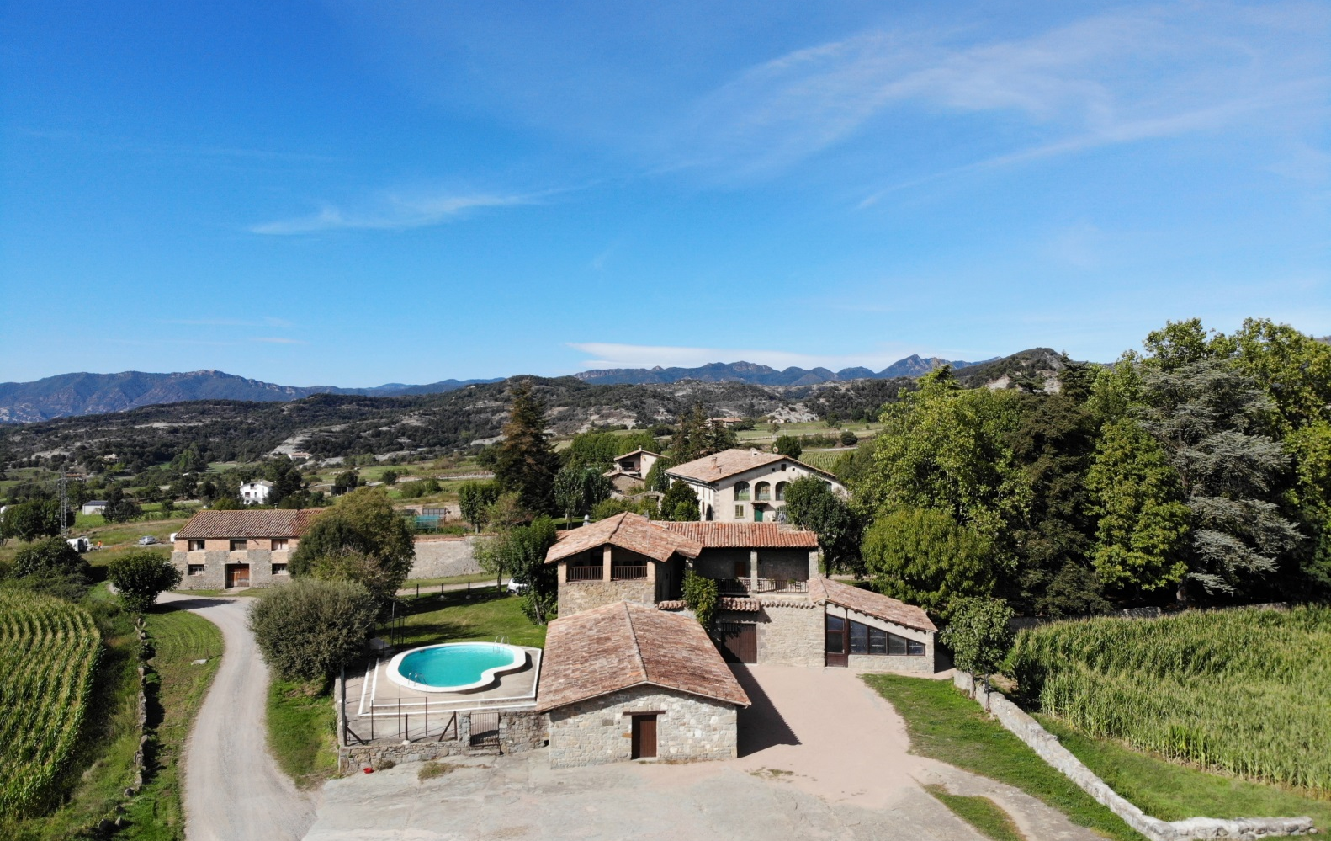
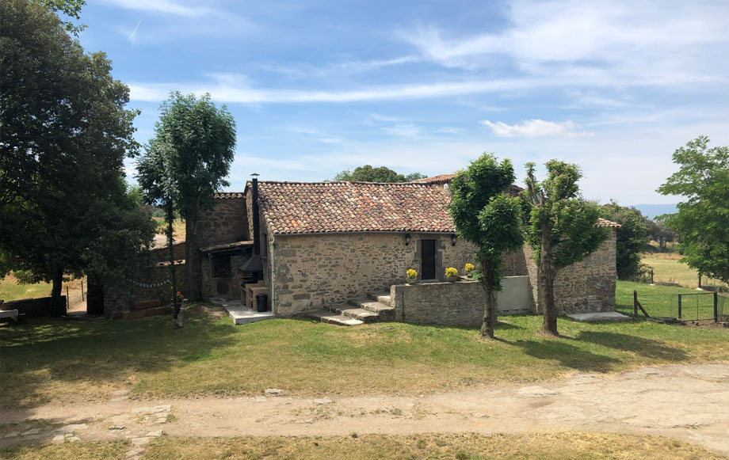
ON ANIREM?
Cal Masover
L’Esquirol
Osona

Slide 6
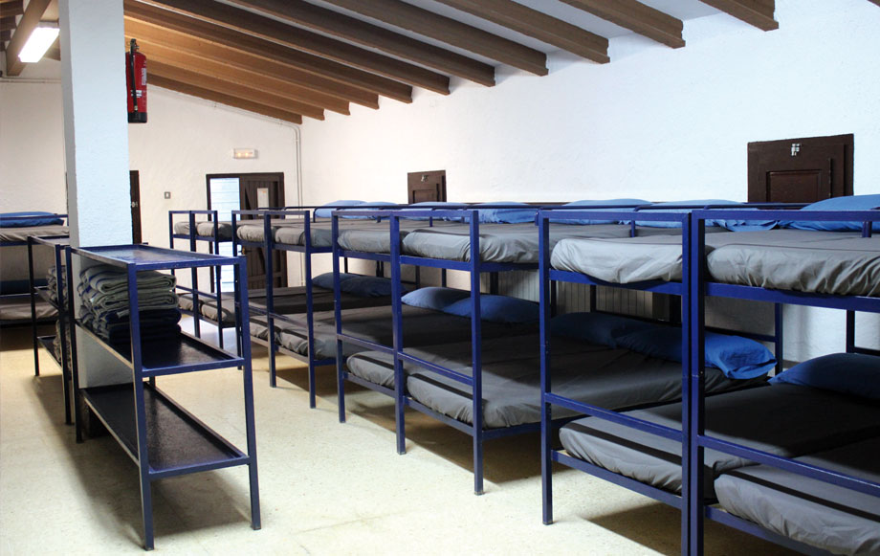
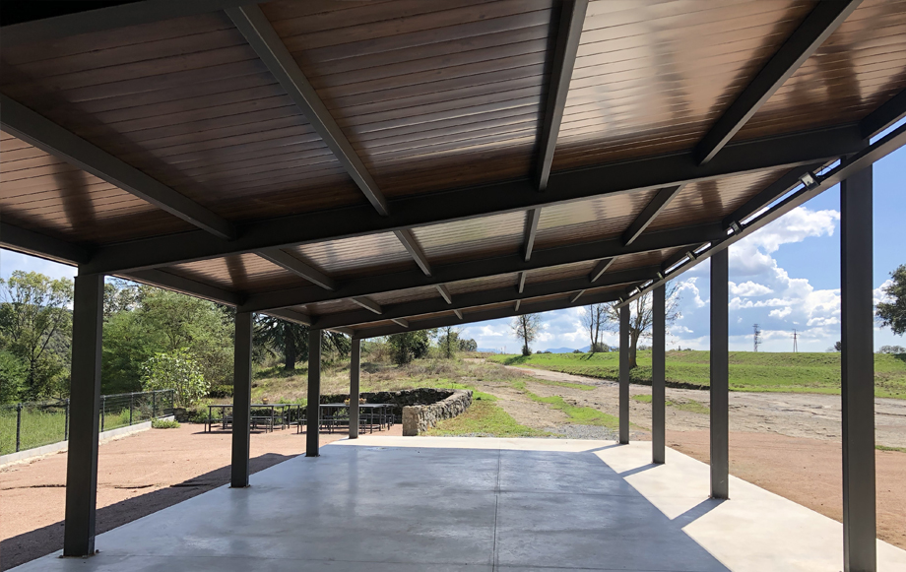

Slide 7
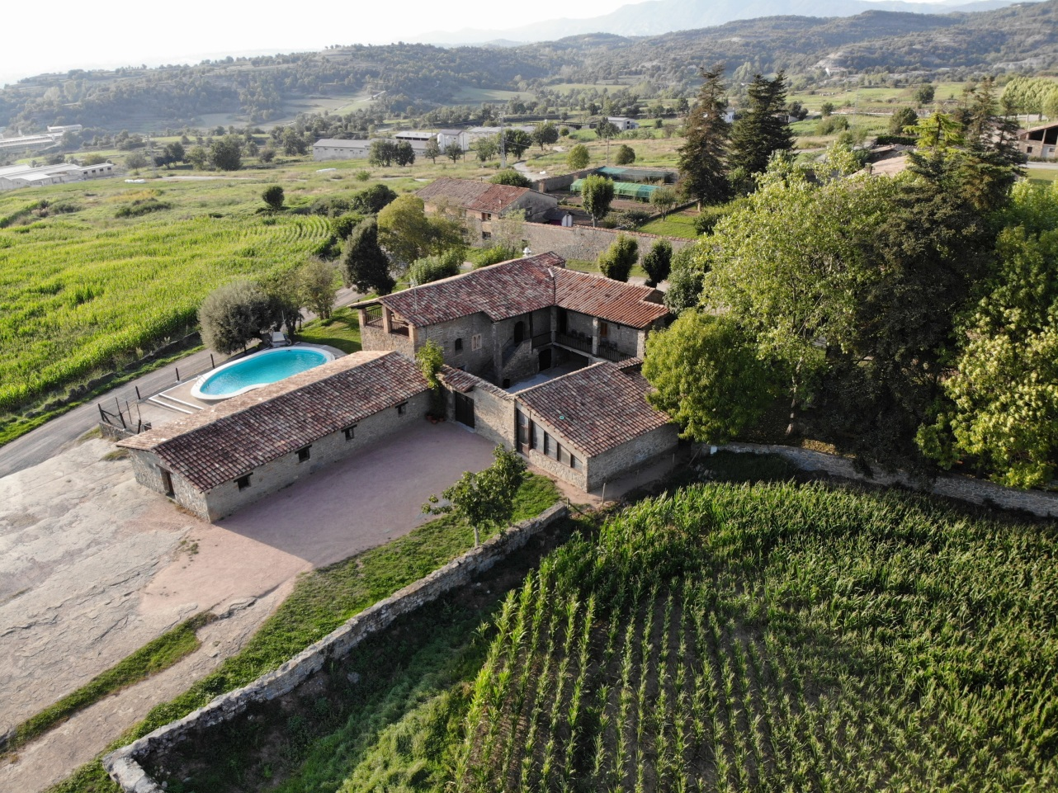
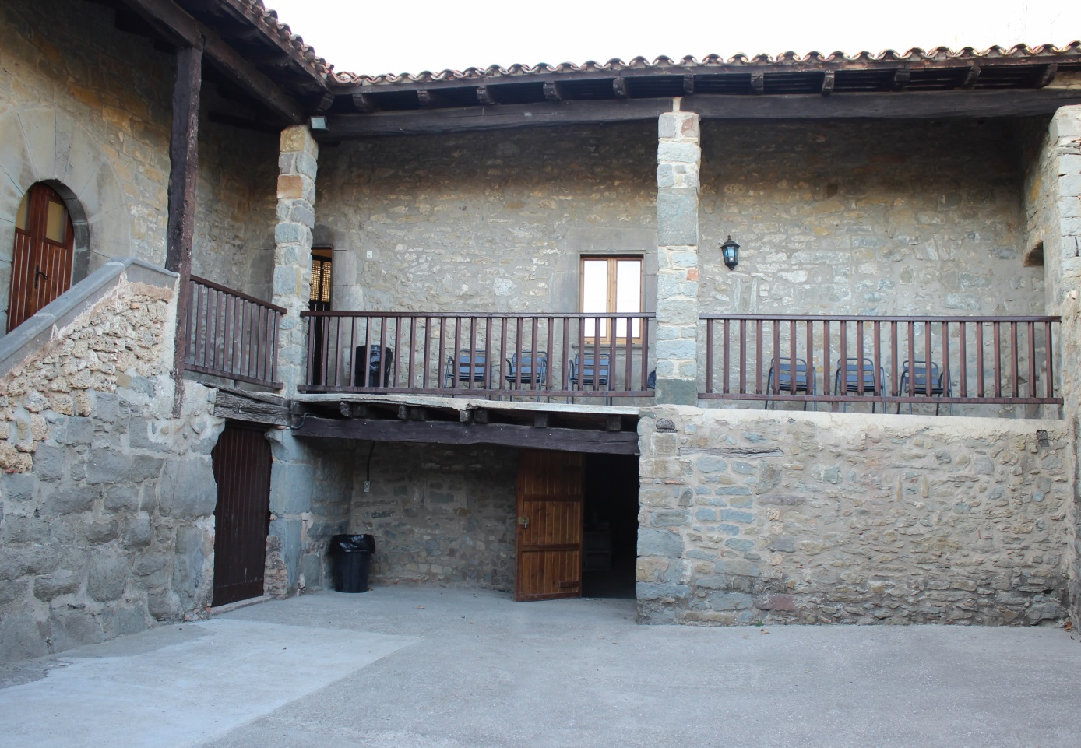

Slide 8
ORGANITZACIÓ
Servei integral
Director/a responsable de l’activitat
L’atesa: la ràtio monitor/infant
L’ambientació
Varietat d’estratègies i activitats
Material
Transport

Slide 9

QUÈ FAREM?
SORTIDA DE L’ESCOLA Arribada a la casa | BON DIA Recollida
Esmorzar
Instal·lació Jocs per petits grups | Gimcana al bosc Comiat de l’ambientació
Dinar
Presentació de l’ambientació Joc de descoberta de l’entorn | TORNADA A L’ESCOLA
Berenar
Joc simbòlic
Sopar
Joc de nit exterior Conte de bona nit
Els monitors/es estaran en tot moment amb els infants a excepció del moment de l’àpat i a l’hora de dormir, ho faran a la casa però a part dels infants.
Us ajudem a fer la instal·lació a les habitacions i a recollir i fer el sac l’últim dia!

Slide 10
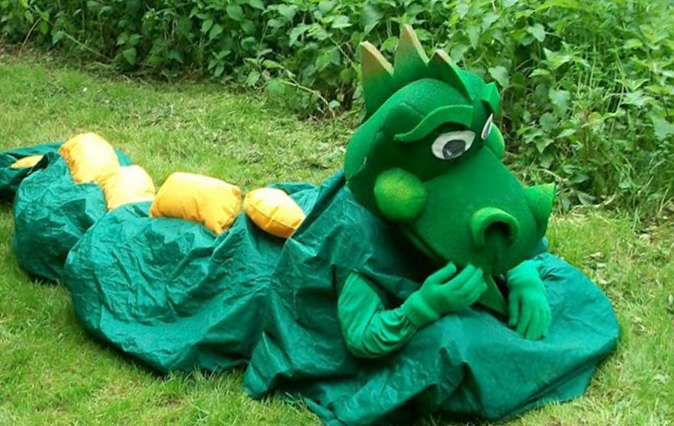
EL poblat del Drac Miquel
El drac Miquel és un drac bo durant tota la seva llarga vida ha estat viatjant pel món. Ara ja és vellet i ha decidit instal·lar-se en un petit poblat a la vora d’un castell. El rei en assabentar-se’n, ha mobilitzat la seva gent a fi de combatre el drac.
La princesa, que és molt valenta, ha estat la única que s’hi ha apropat i ha descobert la seva bondat, però ella sola no pot convèncer a tot el poble! Per això demanarà ajuda als nens i nenes perquè tots junts puguin convèncer als habitants del poble de la bondat del Drac Miquel.

Slide 11
RECOMANACIONS
Portar roba còmoda i que es pugui embrutar
Marcar amb el nom totes les peces de roba
Portar llençol i coixinera
Millor motxilla que maleta
Que els infants facin o ajudin a fer-la (motxilla)
No portar objectes de valor o innecessaris

Slide 12
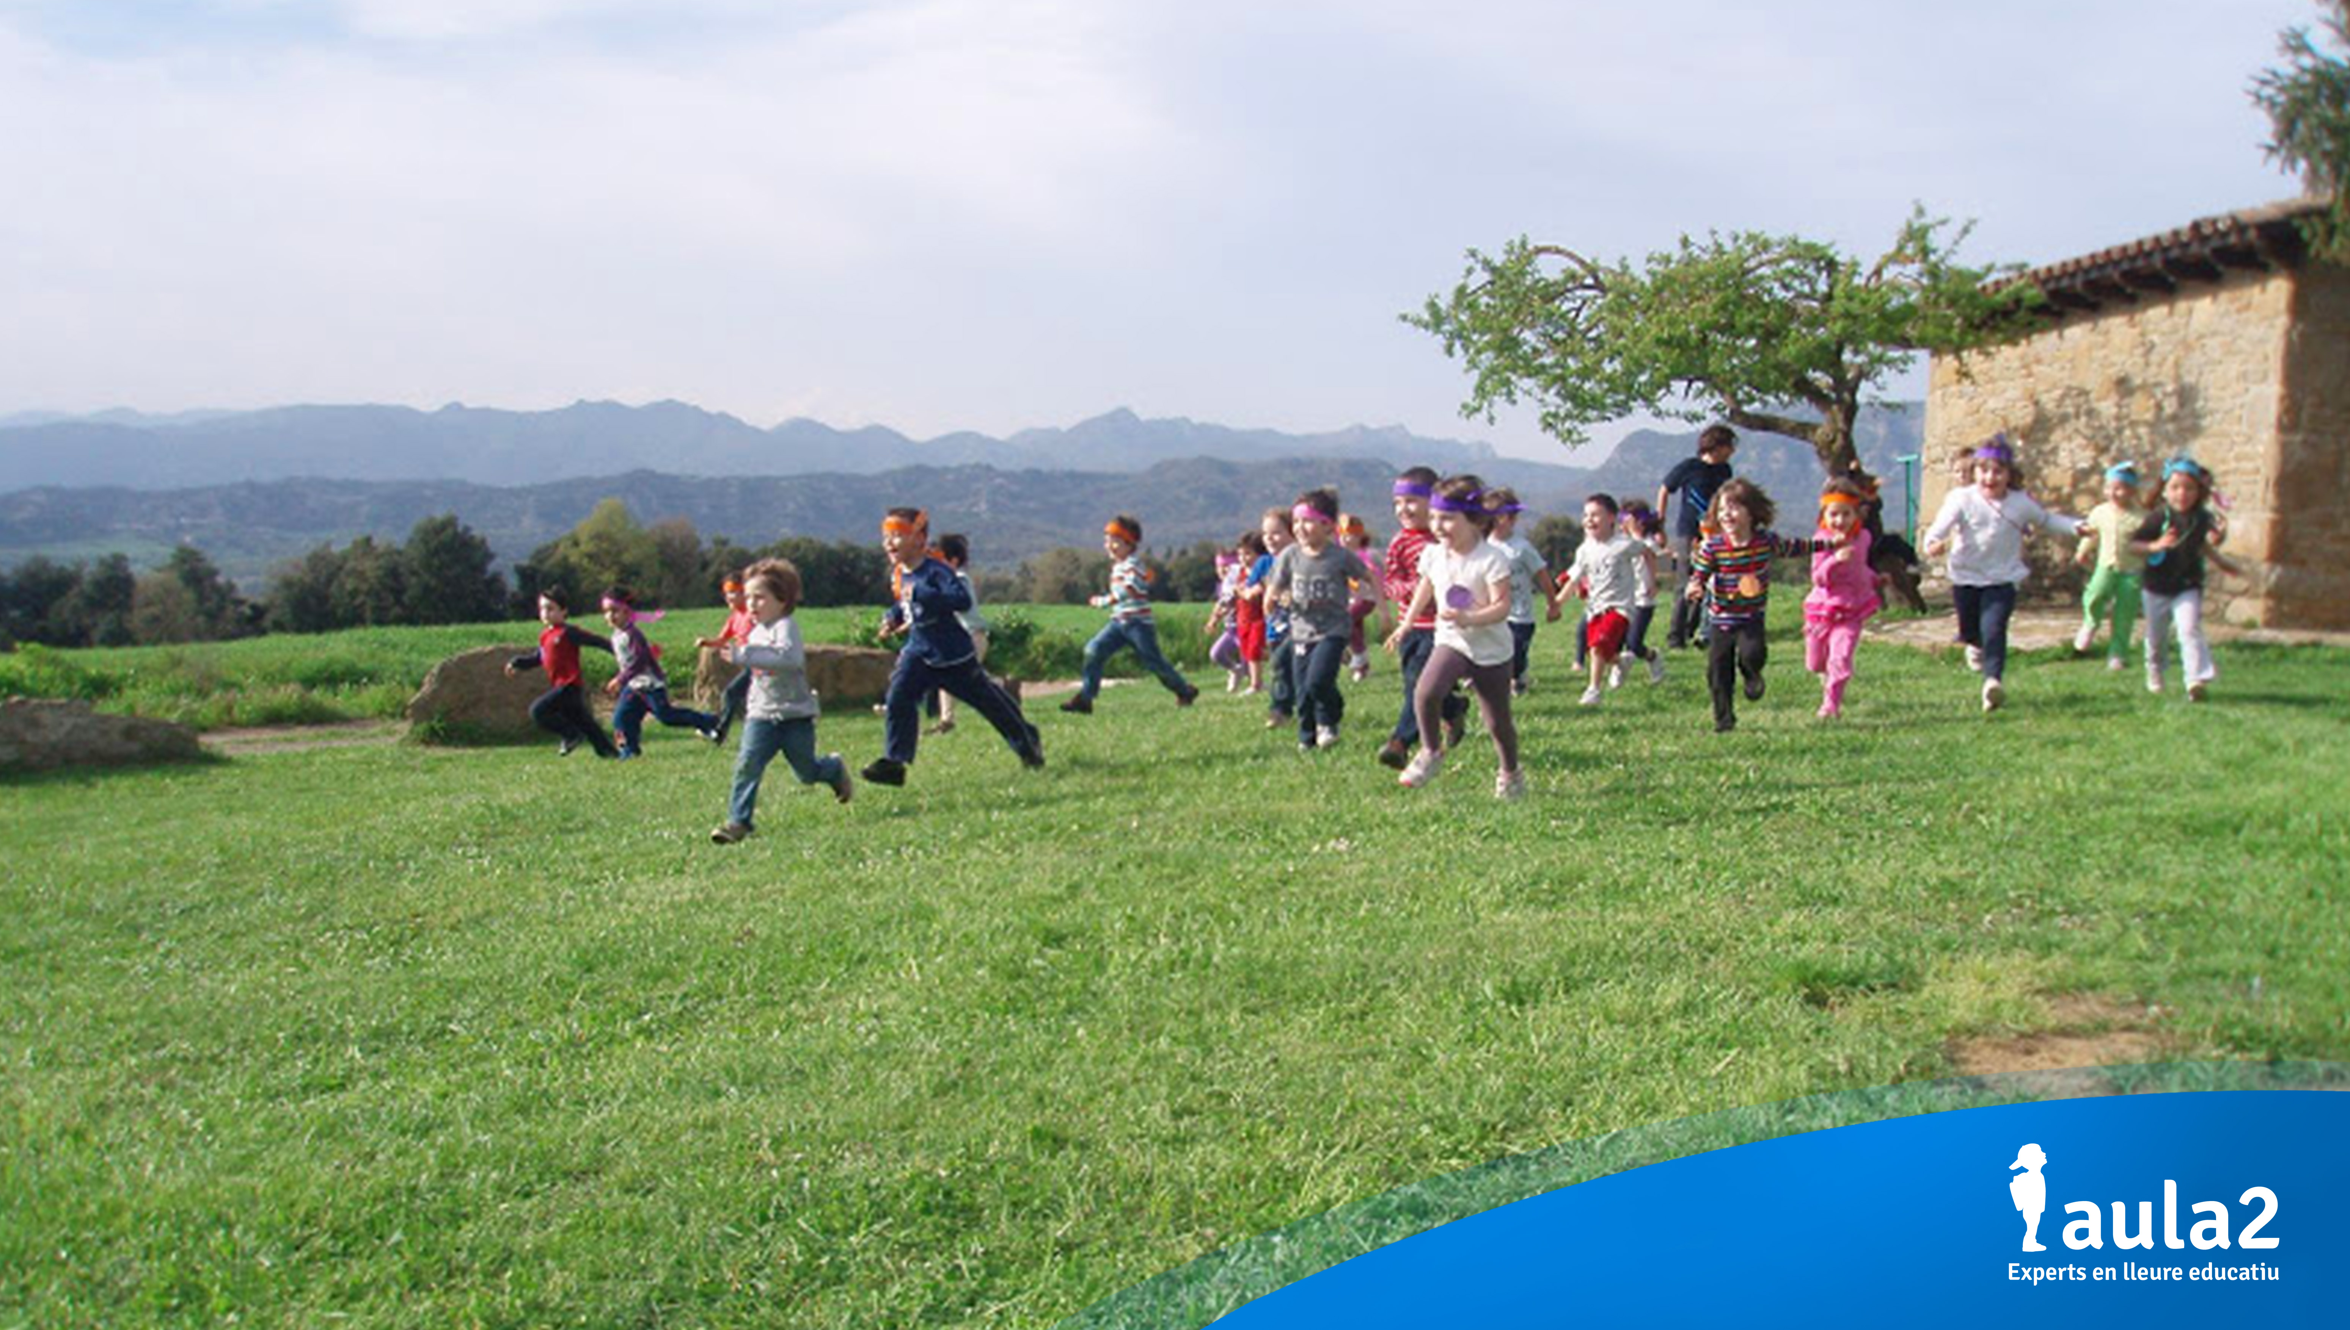
MOLTES GRÀCIES!

